Slide 1


FEEL SAME
PRESENTER PAR:
halima anjari
Sabah sayarh
Salma arezki
Saad mostafi

Slide 2

plan
Introduction
Contexte
Problématique
Solutions
Conception
Structure du code
Environnement technique
Réalisation
Conclusion

Slide 3

Introduction
Les émotions font partie intégrante de la vie quotidienne et influencent nos décisions, nos relations et notre bien-être ; face aux difficultés à les identifier, les exprimer et les gérer, le projet Feel Same vise à créer un espace émotionnel sécurisé favorisant la bienveillance, l’écoute, l’intelligence émotionnelle et le bien-être collectif.

Slide 4
Contexte
Dans la vie quotidienne, le stress et les conflits émotionnels sont fréquents, tandis que le manque d’espaces adaptés complique l’expression des émotions. L’éducation émotionnelle étant encore peu valorisée, il devient nécessaire de proposer des solutions favorisant le bien-être collectif. Le projet Feel Same répond à ce besoin en créant un espace émotionnel apaisant et accessible, dédié à l’écoute et à l’expression des émotions.

Slide 5
Problématique
Dans un monde hyper-connecté, paradoxalement, beaucoup de personnes souffrent de solitude émotionnelle. Sur les réseaux sociaux traditionnels (Instagram, Facebook, LinkedIn), la pression sociale pousse les utilisateurs à ne montrer que les aspects positifs de leur vie ("la vie parfaite"). Il est difficile, voire impossible, d'exprimer ses vraies émotions (tristesse, anxiété, doute, mais aussi joies simples) sans peur du jugement, du regard des autres ou des répercussions sociales.Cette absence d'espace sûr (safe space) pour l'expression authentique crée un sentiment d'isolement : "Suis-je le seul à ressentir cela ?".

Slide 6
Objectif
L'objectif de FeelSame est de briser cet isolement en créant une plateforme mobile sécurisée, bienveillante et anonyme dédiée exclusivement au partage d'émotions.L'application permet aux utilisateurs de :S'exprimer librement : Publier des "Notes" textuelles courtes liées à une émotion spécifique (Joie, Tristesse, Colère, Peur...) et un contexte, sous couvert d'anonymat.Se sentir compris : Découvrir que d'autres vivent des situations similaires, créant un sentiment d'appartenance et de validation ("Feel Same").Interagir avec bienveillance :Via des réactions empathiques (cœur, soutien).Via des commentaires publics pour échanger des conseils ou du soutien.Via des discussions privées (Matchs) pour approfondir l'échange en "One-to-One" si les deux parties sont d'accord.FeelSame n'est pas un réseau social de "mise en scène", mais un réseau social de "ressenti".

Slide 7
Solution
un aménagement apaisant (couleurs douces, lumière naturelle, coussins, musique calme) ;
des outils d’expression émotionnelle (cartes des émotions, carnet d’expression, dessins, mots-clés) ;
des temps d’échange encadrés ou des moments de calme individuel ;

Slide 8
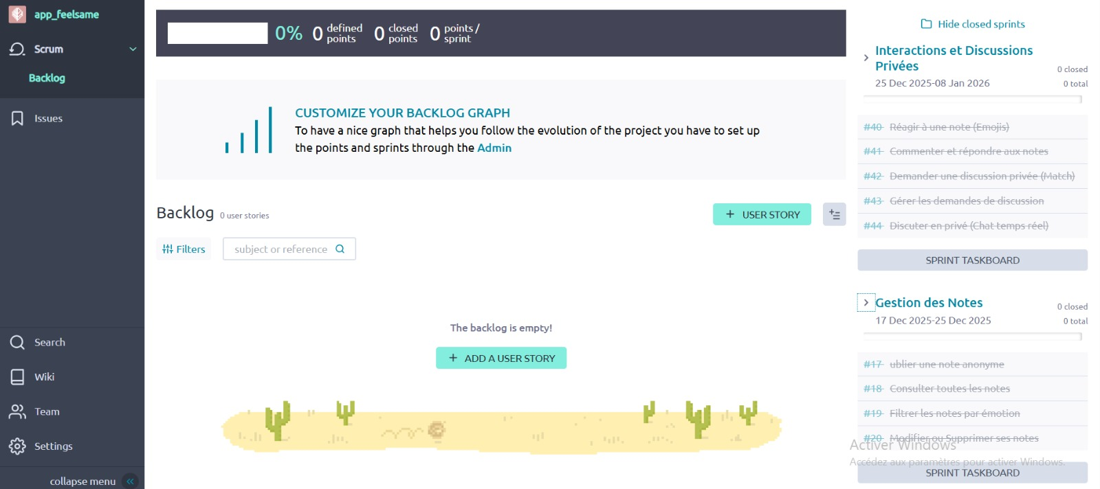
Taiga pour la gestion du project

Slide 9
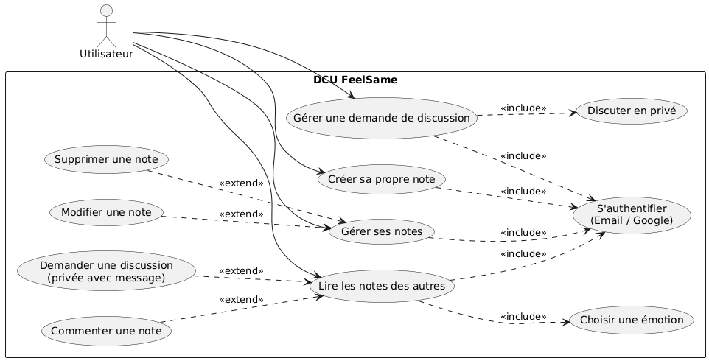
Diagramme de cas d’utilisation

Slide 10
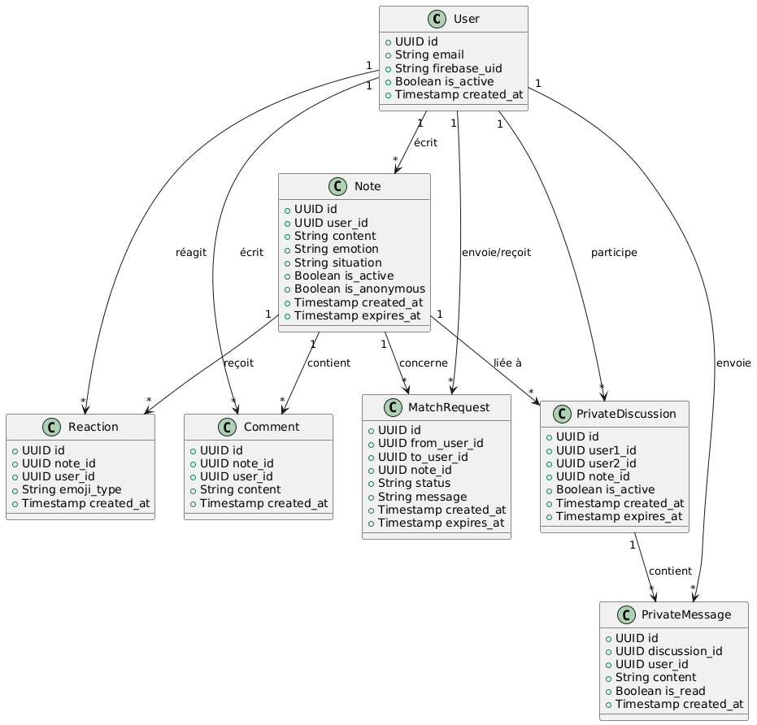
Diagramme de classe

Slide 11
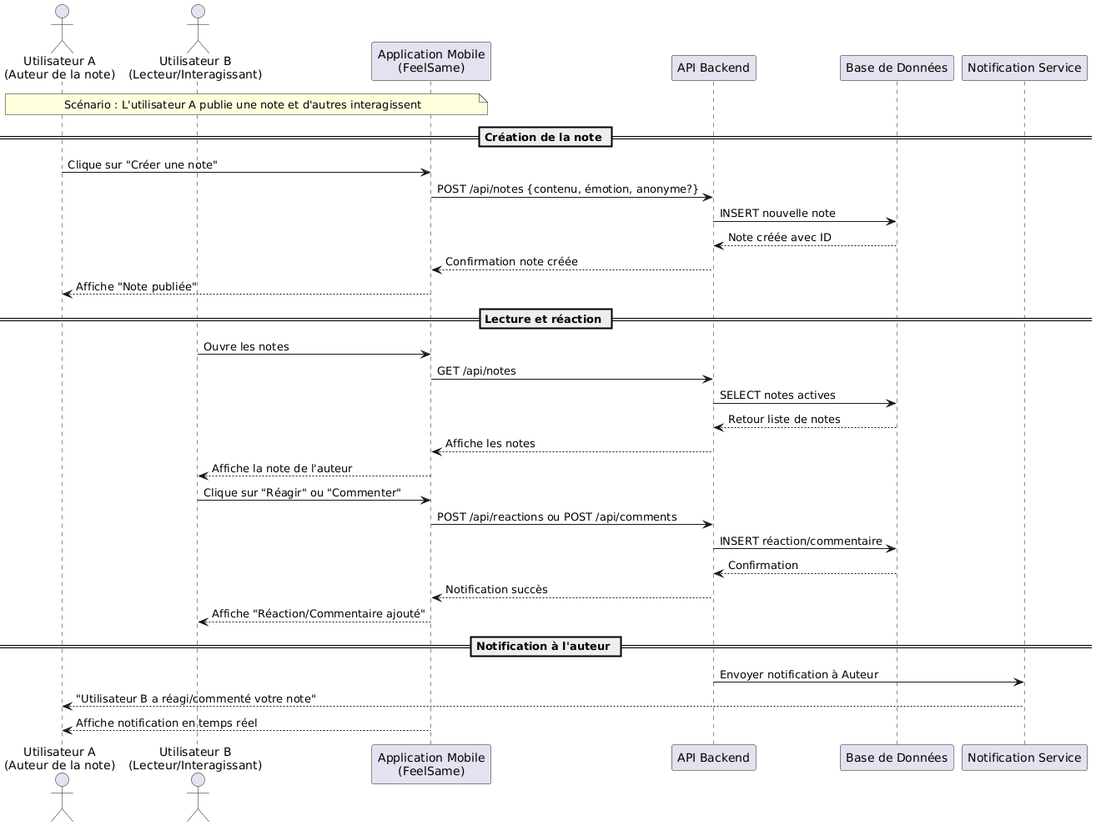
Diagramme de séquence

Slide 12





L’environnement technique

Slide 13
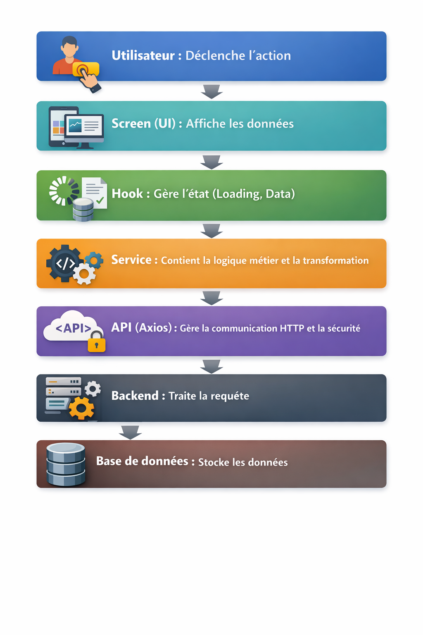
Structure du code

Slide 14

Conclusion
Le projet Feel Same offre un espace sécurisé et bienveillant où chacun peut se sentir entendu et apaisé. Il permet de développer le bien-être émotionnel, de prévenir le stress et de renforcer les relations humaines. Ce n’est pas seulement un lieu physique, mais un véritable outil pour favoriser l’harmonie et la communication positive au sein d’un groupe

